Slide 1
Elektrotehnički fakultet Univerziteta u Sarajevu
Odsjek za automatiku i elektroniku
Konvertor tokova snaga: polarne koordinate
SEMINARSKI RAD
STRUKTURE I REŽIMI RADA ELEKTROENERGETSKIH SISTEMA
Azra
Azra Hasanić
Sarajevo, jul 2026.

Slide 2
Sadržaj
Uvod
Proračun tokova snaga
Korišteni softverski alati
Implementacija programskog koda
Rezultati i testiranje programa
Zaključak

Slide 3

UVOD
Proračun tokova snaga - omogućava odredbu statičkog stanja mreže, to jeste proračun napona svih čvorova, faznih uglova napona, te tokova aktivnih i reaktivnih snaga kroz elemente mreže.
Problem: dTwin platforma zahtijeva deklarativne modele .dmodl, dok su mrežni podaci najčešće dostupni u MATPOWER .m formatu.
Rješenje: dTwin plugin koji vrši sintaksnu i strukturnu transformaciju podataka direktno mapirajući mrežu kroz polarne koordinate.
3/11

Slide 4
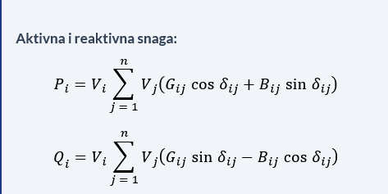
PRORAČUN TOKOVA SNAGA
Jacobijan matrica: Izračunata preko parcijalnih derivacija po modulu (V) i uglu (δ).
Y-bus: Formirana pomoću admitansi grana i transformatorskih prenosnih odnosa
Slack (balansni) čvor: referentni čvor kojem su zadani magnituda napona V i fazni ugao δ (obično δ = 0◦).
PV (generatorski) čvorovi: čvorovi u kojima su poznati aktivna snaga injektiranja P i magnituda napona V .
PQ (potrošački) čvorovi: čvorovi u kojima su poznati aktivna i reaktivna snaga injektiranja P i Q).
4/11

Slide 5
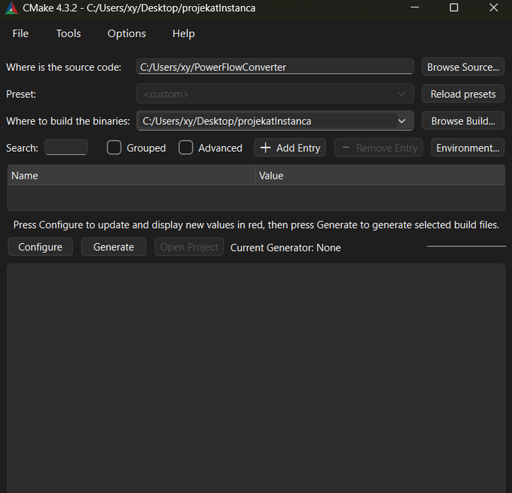
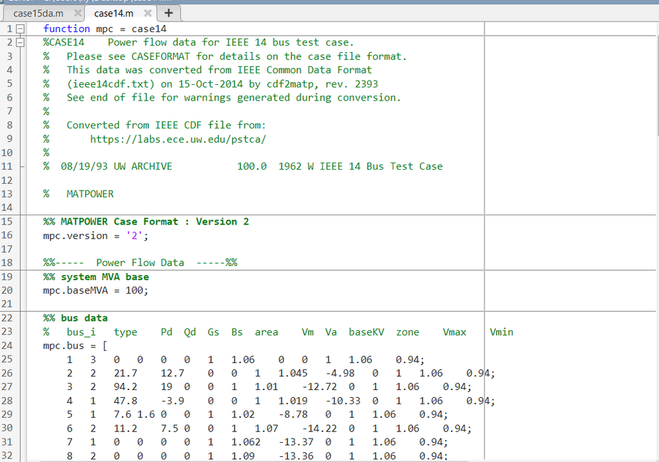

KORIŠTENI SOFTWARE-SKI ALATI
CMake
MATPOWER
dTwin
mpc.bus,
mpc.gen,
mpc.branch
Variables,
Init,
Equations
natID
Visual Studio
5/11

Slide 6

IMPLEMENTACIJA PROGRAMSKOG KODA
Parsiranje (.m): Liniju po liniju (Stream-based), uz automatsko filtriranje komentara ( %) unutar blokova.
Asinhroni rad (Threads): Računski proces izmješten je u radnu nit (std::thread) kako bi se spriječile smetnje rada dTwin interface-a.
Optimizacija (Sparse matrice): Korištenje natID::SparseMatrix modula za alokaciju isključivo nenultih elemenata Y-matrice, čime se štedi memorija.
Integracija i GUI: Prozor nasljeđuje nat::UI::Dialog, koristi nat::IO::Path za validaciju putanja i nat::TaskProgress za prikaz progresa u statusnoj traci.
Primjer kreiranja i popunjavanja sparse matrice
6/11

Slide 7
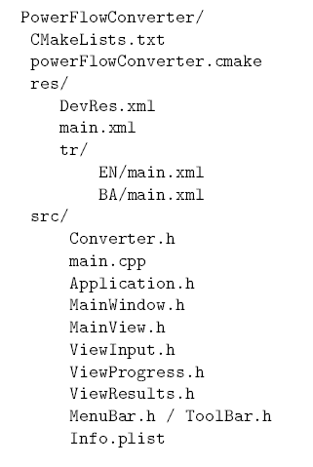
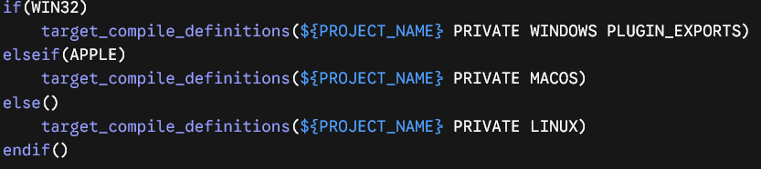
IMPLEMENTACIJA PROGRAMSKOG KODA
Struktura direktorija i organizacija izvornog koda:
CMake konfiguracija za kompatibilnost sa različitim OS
7/11

Slide 8
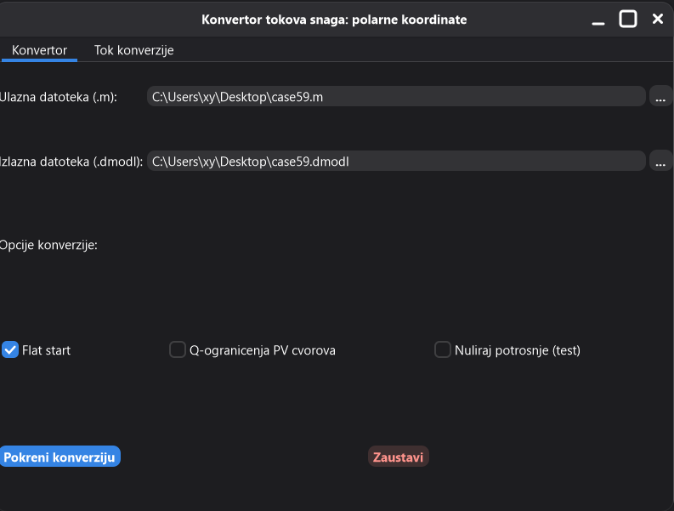
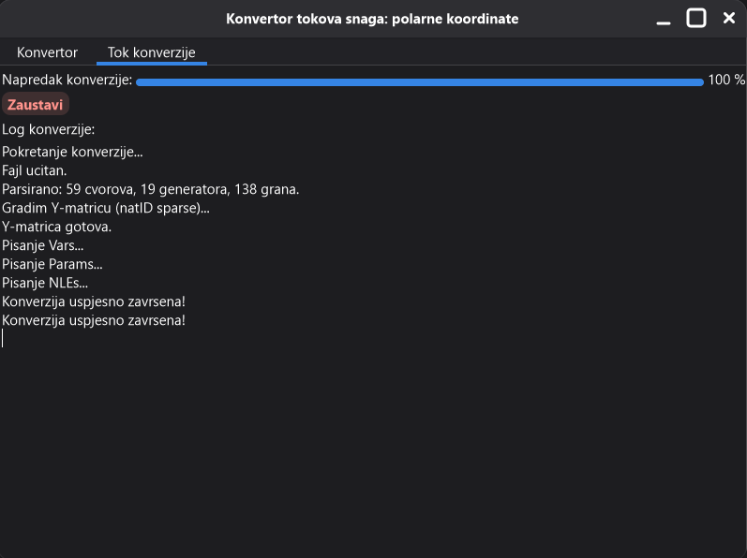
REZULTATI
8/11

Slide 9
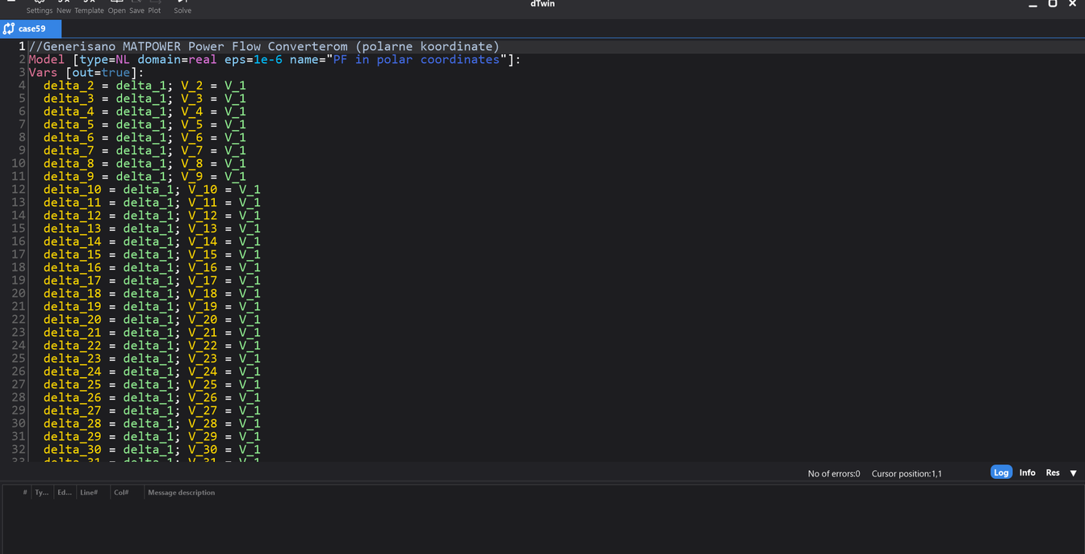
REZULTATI
9/11

Slide 10
ZAKLJUČAK
Uspješno implementiran softverski konvertor tokova snaga.
Implementirana multithreaded arhitektura.
Obezbijeđena cross-platform kompatibilnost kroz CMake.
Generisani modeli omogućavaju dTwin okruženju stabilnu i brzu konvergenciju ka naponima čvorova.
10/11

Slide 11
HVALA NA PAŽNJI!

